Slide 1



火柴人平台游戏工作坊

Slide 2
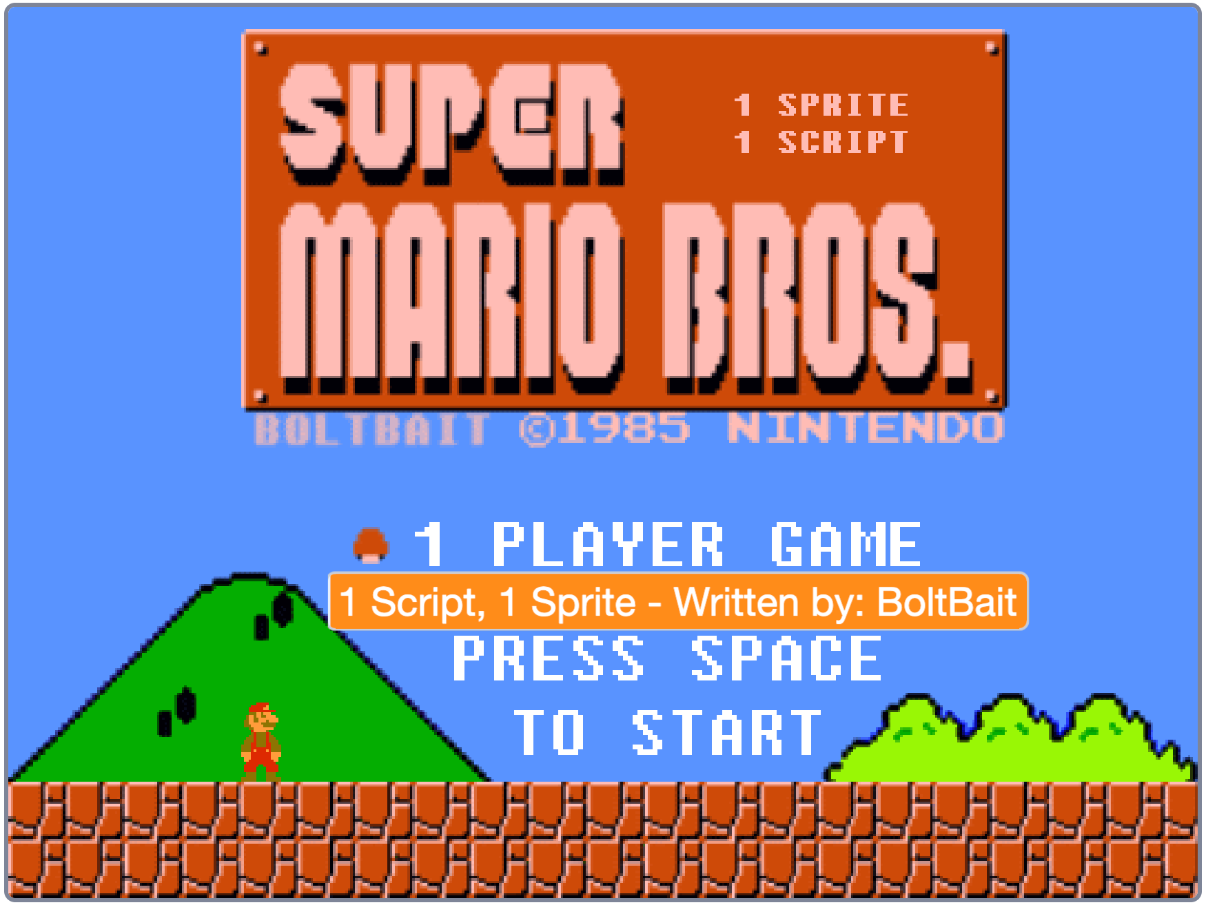


平台游戏
观察并体验 Super Mario、火柴人的草稿世界这两个平台游戏，看看它们有什么共同点？
Notes:
项目地址：https://create.codelab.club/projects/1050/ https://create.codelab.club/projects/4601/ 平台游戏的特点：角色可以移动和跳跃、游戏有不同场景

Slide 3
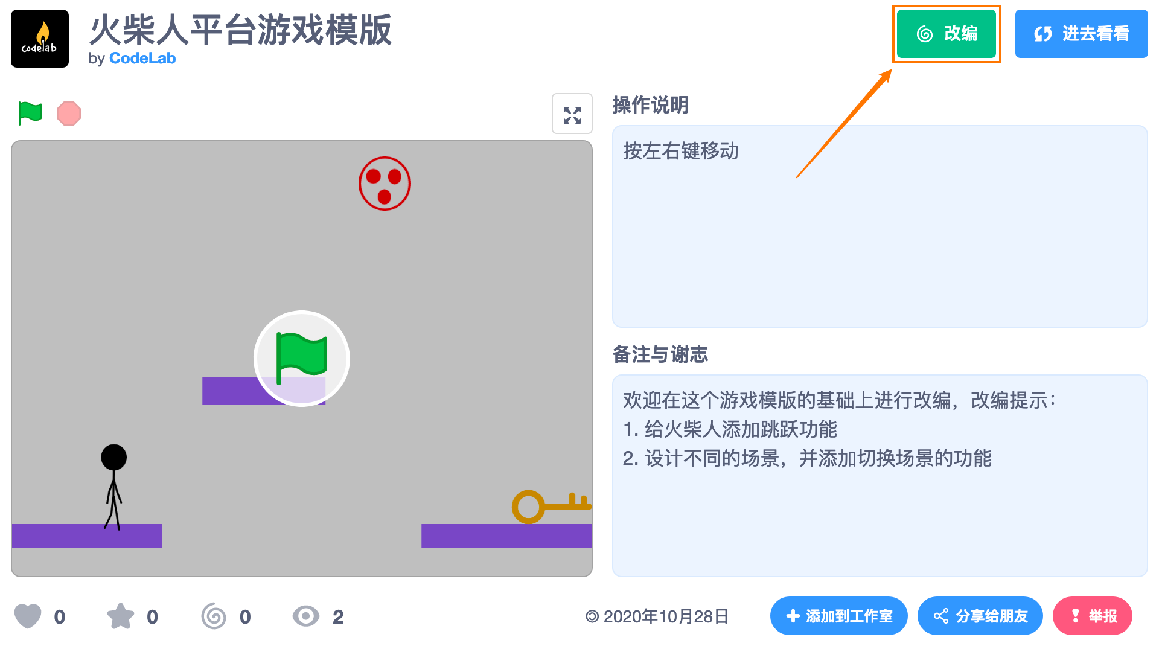
项目改编
改编火柴人平台游戏模版项目，看看火柴人有哪些预置功能，你希望添加哪些功能？
Notes:
项目地址：https://create.codelab.club/projects/6030/ 让学生构思游戏的功能

Slide 4
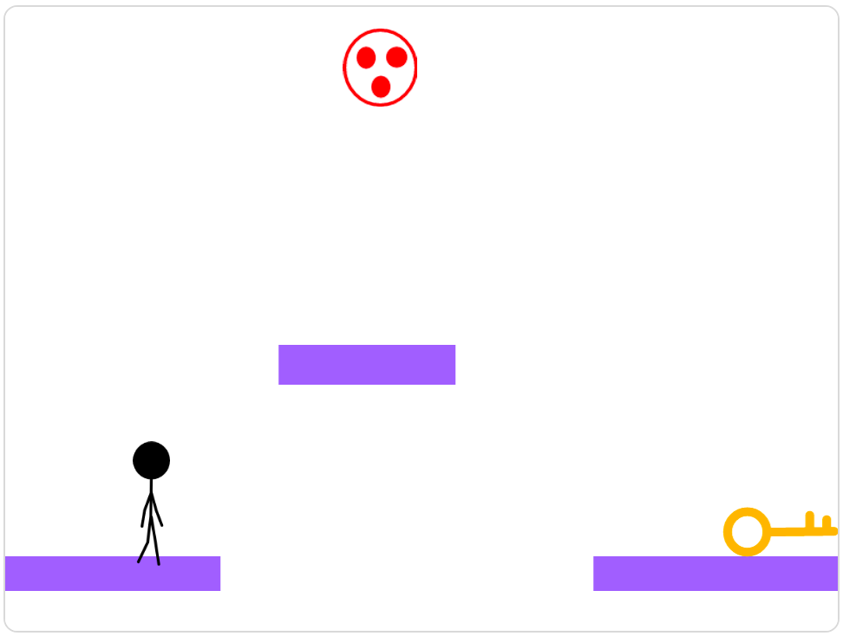
火柴人跳跃
你能让火柴人跳到平台上吗？
Notes:
回顾上节课学习的跳跃功能

Slide 5
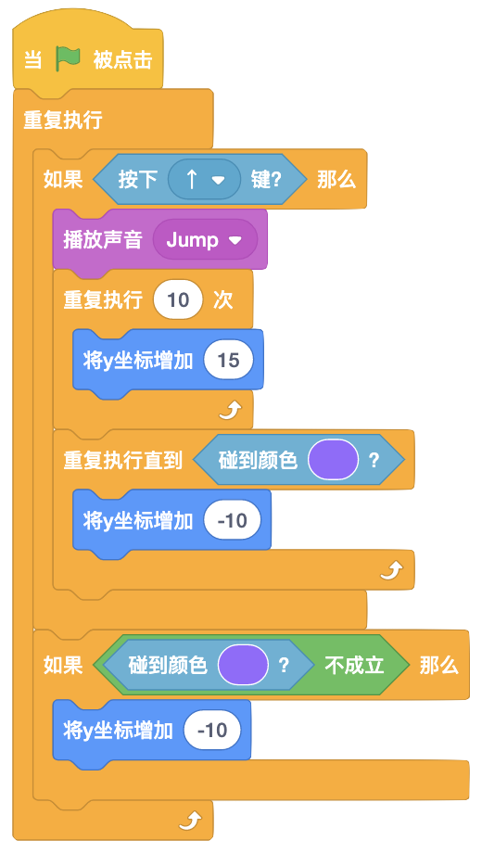

火柴人跳跃
你能让火柴人跳到平台上吗？

Slide 6
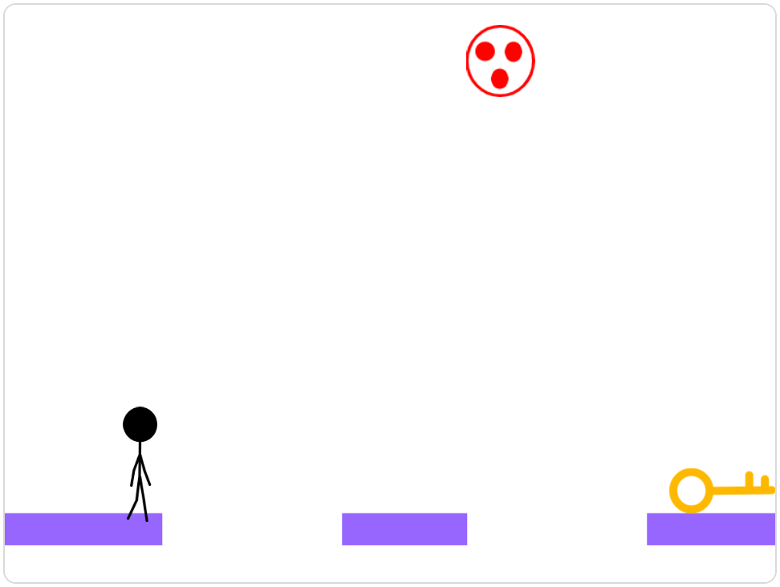
场景设计
请设计不同的场景，让游戏玩法更丰富。

Slide 7
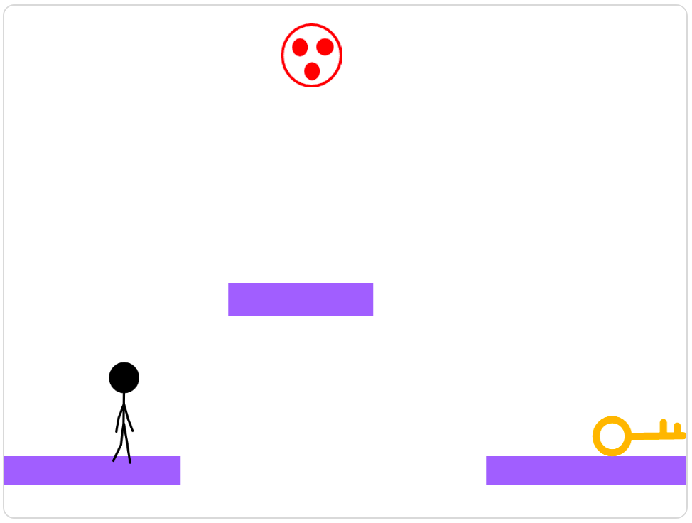
场景切换
当火柴人碰到钥匙时，会切换到下一个场景，如何编程实现呢？

Slide 8
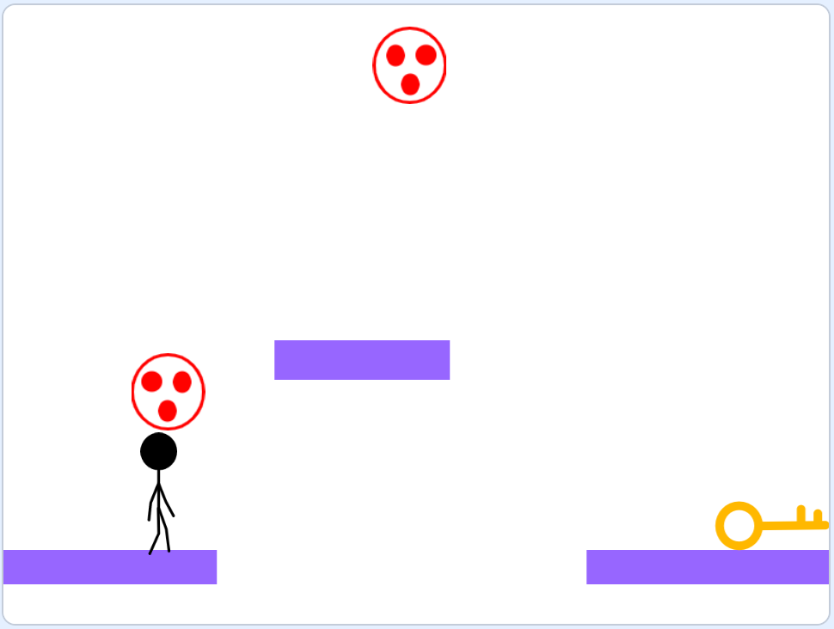
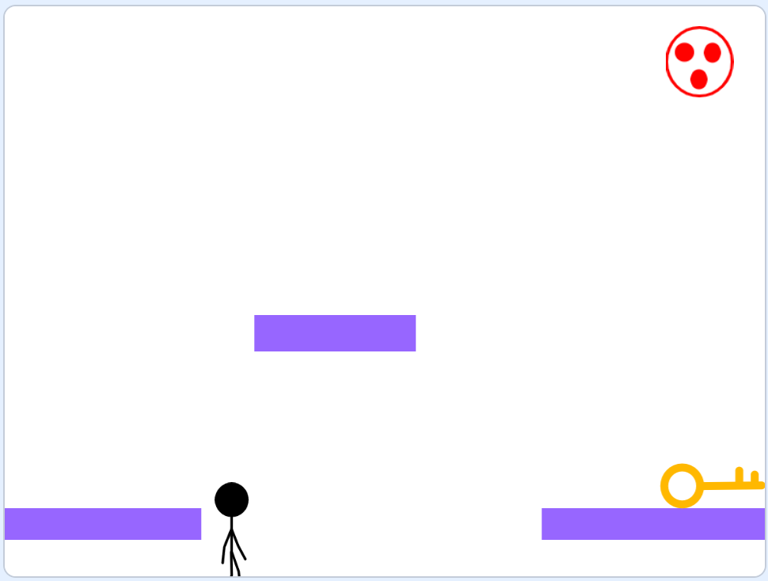
火柴人复位
当火柴人碰到怪物或掉下平台时，火柴人应该回到初始位置，如何编程实现呢？

Slide 9
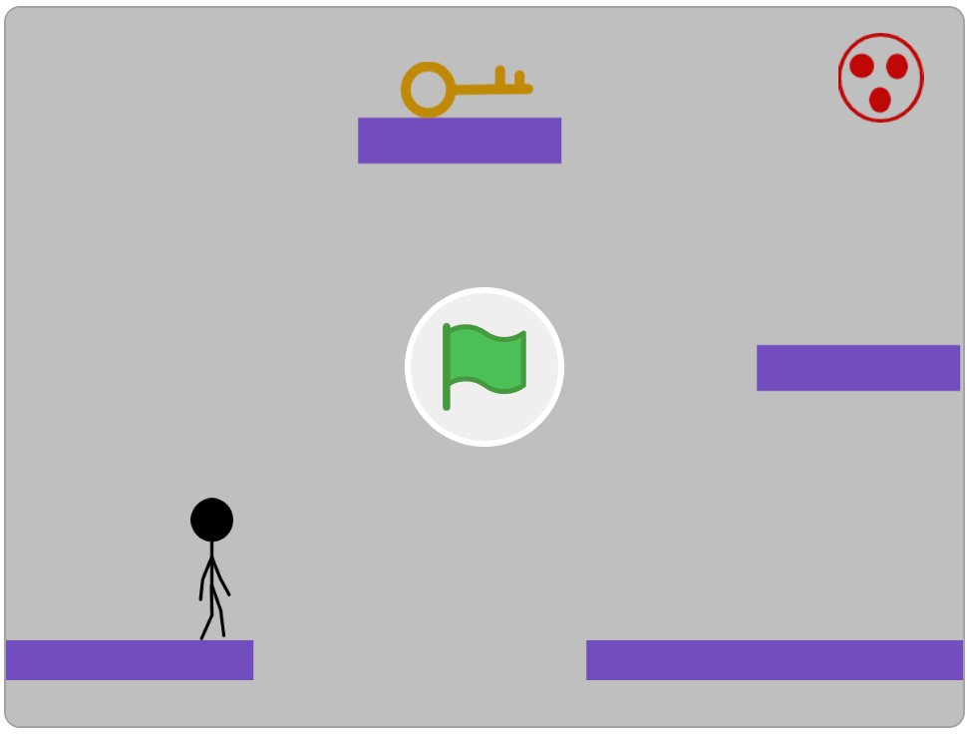
点评小组
两人一组，体验同伴的作品，并给出你的反馈，如做得好的地方，可以改进的地方。

Slide 10
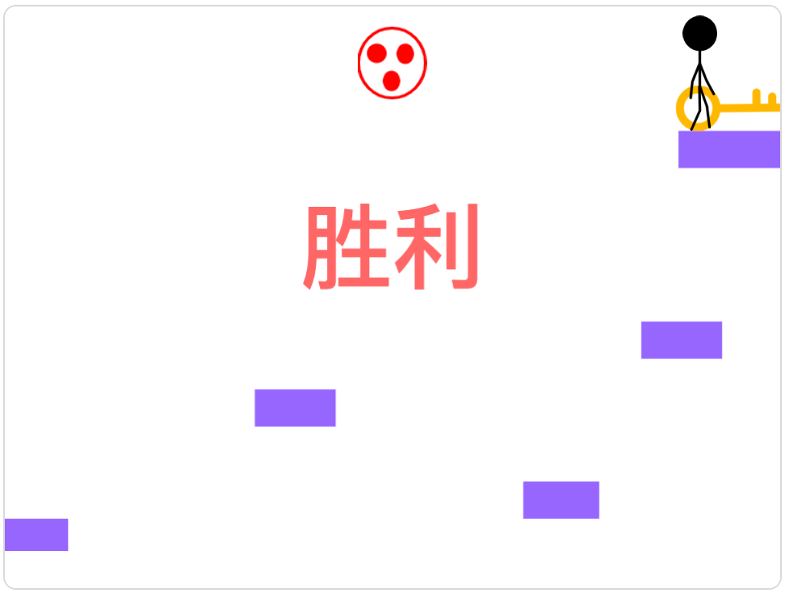
作品拓展
根据同伴的反馈，继续拓展作品吧，比如给游戏添加结束条件、更多关卡等功能。

Slide 11
作品展示
向大家介绍你的作品，并让同伴体验，可以从以下三个方面进行介绍：
1. 作品是什么？
2. 如何制作的？
3. 大家有什么问题或建议？

Slide 12
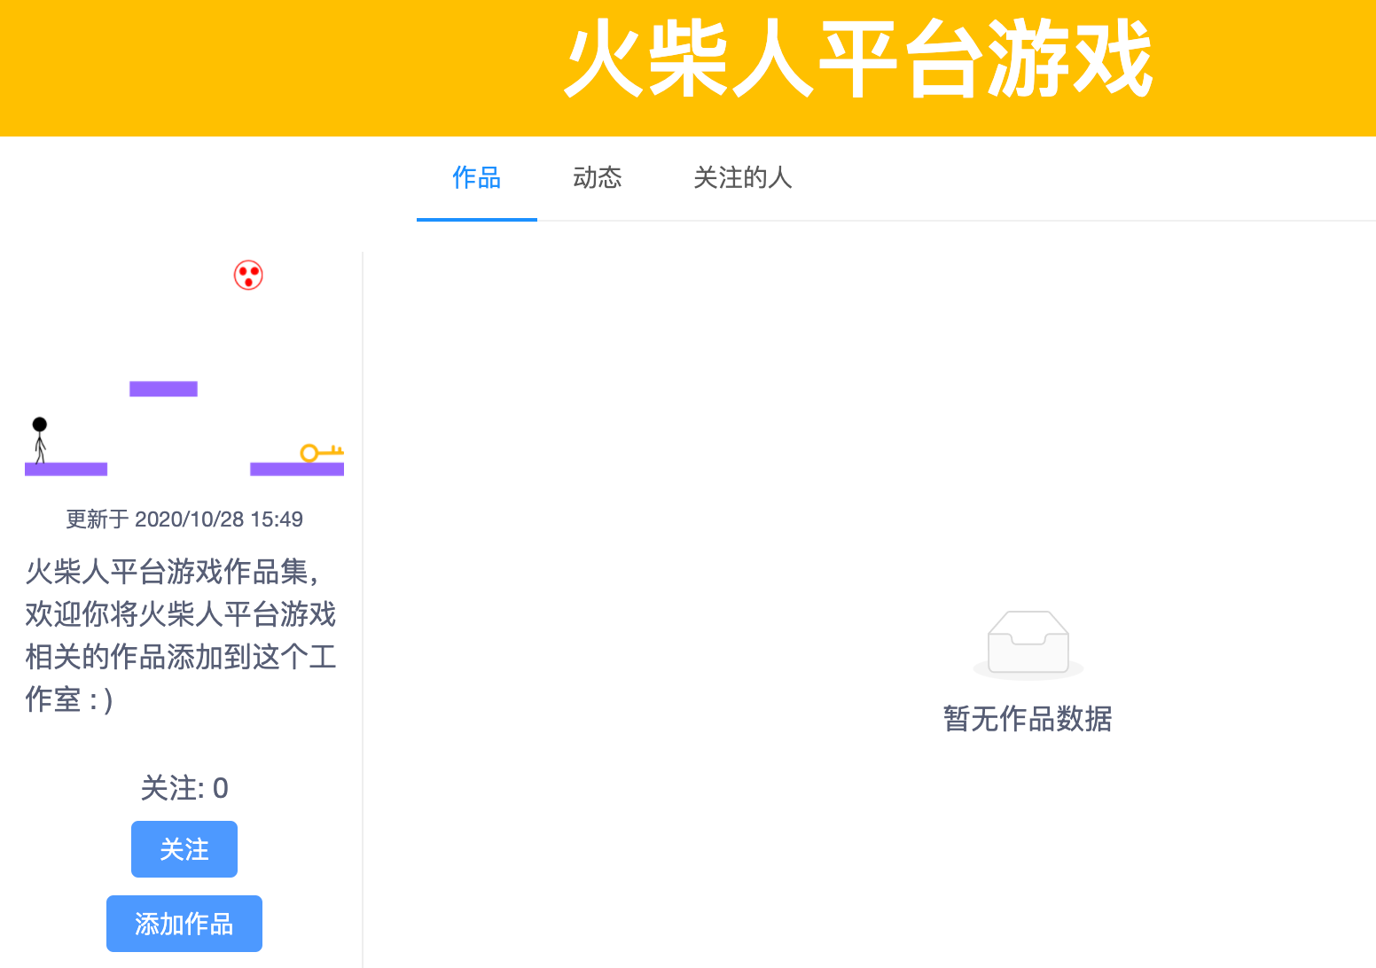
作品工作室
将你的作品添加到“火柴人平台游戏”工作室，并体验工作室中的作品。
Notes:
工作室地址：https://create.codelab.club/studios/273

Slide 13
课堂总结
回顾今天的学习过程，回答这两个问题：
1. 今天你学到了什么？
2. 创作过程中你遇到的主要问题是什么？你是如何解决的？

